Slide 1

UNIVERZITET U NIŠU
FAKULTET ZAŠTITE NA RADU U NIŠU
BUKA I VIBRACIJE
- PREZENTACIJA PREDAVANJA -
TIPOVI BUKE
Dr Darko Mihajlov, vanr. prof.
Dr Momir Praščević, red. prof.

Slide 2

TIPOVI BUKE
SADRŽAJ
Karakteristike buke;
Tipovi buke u odnosu na vremenski karakter buke;
Tipovi buke u odnosu na frekvencijski karakter buke;
Tipovi buke u odnosu na obuhvat izvora buke;
BUKA I VIBRACIJE

Slide 3
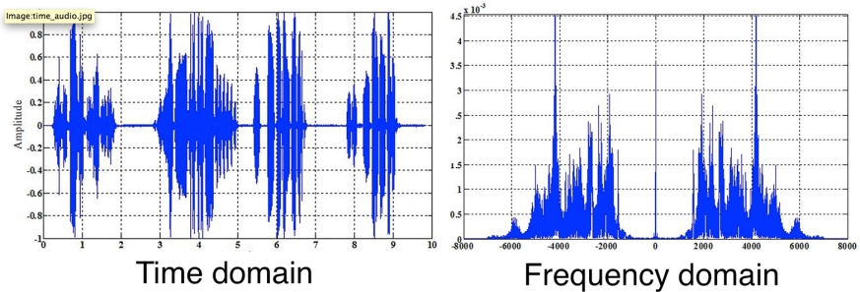
Karakteristike buke
Osnovne karakteristike buke:
Nivo buke,
Frekvencijski sadržaj buke,
Vremenska zavisnost buke.
BUKA I VIBRACIJE
Notes:
Osnovne karakteristike buke su:
Nivo buke,
Frekvencijski sadržaj buke – promene nivoa buke u funkciji frekvencije,
Vremenska zavisnost buke – promene nivoa buke u funkciji vremena.
Osnovne karakteristike buke se određuju merenjem veličina koje definišu buku u amplitudnom, frekvencijskom i vremenskom domenu.
Potpune i tačne informacije o karakteristikama buke su neophodne za:
Sprovođenje osnovnih procedura upravljanja bukom,
Ocenu stanja nivoa buke,
Procenu štetnog dejstva buke na čoveka.
Karakter buke utiče na:
Izbor merne procedure,
Izbor merne veličine,
Izbor merne opreme.

Slide 4
Tipovi buke u odnosu na vremenski karakter buke
Tipovi buke u odnosu na vremenski karakter buke,
odnosno način promene nivoa buke u funkciji vremena:
BUKA
Ujednačena
Promenljiva
Kontinualna
Isprekidana
Impulsna
Izolovani impuls zvučne energije
Kvaziimpulsna
BUKA I VIBRACIJE

Slide 5
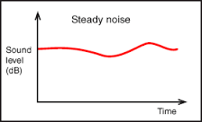

Tipovi buke u odnosu na vremenski karakter buke
UJEDNAČENA BUKA (steady noise)
BUKA I VIBRACIJE
Notes:
UJEDNAČENA BUKA (steady noise) je kontinualna, sa malim promenama nivoa u okviru perioda posmatranja (do 5 dB kod dinamike pokazivanja slow).
Za određivanje merodavnog nivoa ujednačene buke je dovoljno merenje A-ponderisanog nivoa buke u trajanju od nekoliko minuta.

Slide 6
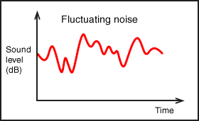
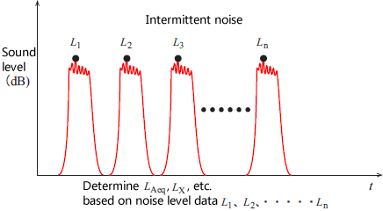
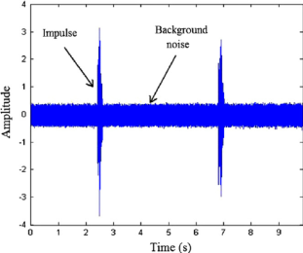
Tipovi buke u odnosu na vremenski karakter buke
PROMENLJIVA BUKA
(non-steady noise)
Promenjljiva kontinualna buka (fluctuating noise)
Isprekidana buka (intermittent noise)
Impulsna buka
(impulsive noise)
Izolovani impuls
Kvaziimpulsna
BUKA I VIBRACIJE
Notes:
PROMENLJIVA BUKA (non-steady noise) je buka čiji se nivo značajno menja u toku perioda posmatranja. Može biti: Kontinualna, Isprekidana i Impulsna.
Promenjljiva kontinualna buka (fluctuating noise) je buka čiji nivo kontinualno varira u značajnoj meri u toku perioda posmatranja (ali ne na impulsni način). Za određivanje merodavnog nivoa promenljive kontinualne buke potrebno je merenje A-ponderisanog nivoa buke u dužem vremenskom intervalu.
Isprekidana buka (intermittent noise) je buka čiji nivo odjednom pada na nivo osnovne buke, nekoliko puta u toku perioda posmatranja. Vreme u toku koga nivo zadržava konstantnu vrednost koja se razlikuje od okoline je reda veličine oko 1 s ili više. Za određivanje merodavnog nivoa buke potrebno je merenje SEL-a za svaki ciklus rada izvora.
Impulsna buka (impulsive noise) je buka koja se sastoji od niza impulsa zvučne energije, pri čemu svaki impuls traje manje od 1 s.
Razlikuju se dva tipa impulsne buke:
Izolovani impuls zvučne energije i
Kvaziimpulsna buka.
Merodavni nivo buke se dobija korekcijom izmerenog ekvivalentnog nivoa buke zbog impulsnog karaktera buke.
Potrebno je odrediti i učestanost impulsnih događaja.
Impulsni karakter buke se može utvrditi na osnovu razlike nivoa buke izmerenih F (fast) i I (impulse) karakteristikom.

Slide 7
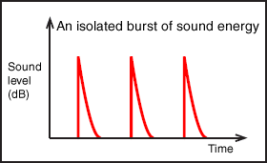
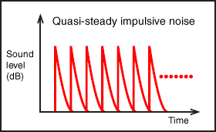
Tipovi buke u odnosu na vremenski karakter buke
Izolovani impuls zvučne energije (isolated burst of sound energy)
Kvaziimpulsna buka (quasi-impulsive noise)
BUKA I VIBRACIJE
Notes:
Izolovani impuls zvučne energije (isolated burst of sound energy) je jedan impuls zvučne energije ili serija impulsa, sa intervalima između pojedinačnih impulsa dužim od 0.2 s.
Kvaziimpulsna buka (quasi-impulsive noise) je serija impulsa buke slične amplitude, sa intervalima između pojedinačnih impulsa kraćim od 0.2 s.

Slide 8
Tipovi buke u odnosu na frekvencijski karakter buke
Prema frekvencijskom karakteru:
  Širokopojasna buka;
  Uskopojasna buka;
  Istaknut ton (Tonalna buka).
BUKA I VIBRACIJE
Notes:
Prema frekvencijskom karakteru, odnosno prema načinu promene nivoa buke u funkciji frekvencije (izgledu frekvencijskog spektra), razlikuju se:
Širokopojasna buka;
Uskopojasna buka;
Istaknut ton (Tonalna buka).

Slide 9
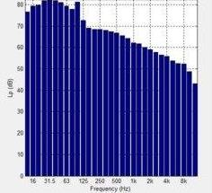

Tipovi buke u odnosu na frekvencijski karakter buke
ŠIROKOPOJASNA BUKA (broad-band noise)
BUKA I VIBRACIJE
Notes:
ŠIROKOPOJASNA BUKA (broad-band noise) je buka sa približno ravnomernom raspodelom zvučne energije u širem frekvencijskom opsegu (više susednih oktava).
Spektar je uglavnom bez neravnina i kontinualan, mada može i značajno da odstupa od "ravnog" spektra.
Za određivanje nivoa buke dovoljno je izvršiti frekvencijsku analizu primenom oktavnih filtara.

Slide 10
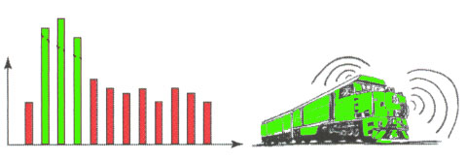
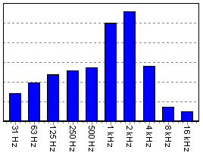
Tipovi buke u odnosu na frekvencijski karakter buke
USKOPOJASNA BUKA (narrow-band noise)
BUKA I VIBRACIJE
Notes:
USKOPOJASNA BUKA (narrow-band noise) je buka čija je zvučna energija skoncentrisana u užem frekvencijskom opsegu (jedna oktava ili manji broj terci) .
Frekvencijski spektar uglavnom sadrži lokalizovanu "grbu" ili pik u amplitudi.
Uskopojasni zvuk može biti dodat širokopojasnom zvuku.
Za određivanje nivoa buke potrebno je izvršiti frekvencijsku analizu primenom tercnih filtara.

Slide 11

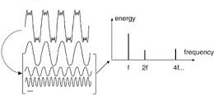
Tipovi buke u odnosu na frekvencijski karakter buke
ISTAKNUT TON (discrete tone)
BUKA I VIBRACIJE
Notes:
ISTAKNUT TON (discrete tone) je periodična promena zvučnog pritiska koja stvara osećaj visine tona.
Istaknut ton može biti neka čisto sinusoidalna promena (naziva se i "čist ton"), kada je frekvencijski spektar predstavljen jednom linijom na frekvenciji te sinusoide.
Tipični slučaj je nesinusoidalna promena, kada spektar ima jednu liniju na osnovnoj frekvenciji i više linija na harmonicima osnovne frekvencije.
Određivanje merodavnog nivoa buke se vrši korekcijom izmerenog ekvivalentnog nivoa buke zbog tonalnog karaktera buke.

Slide 12
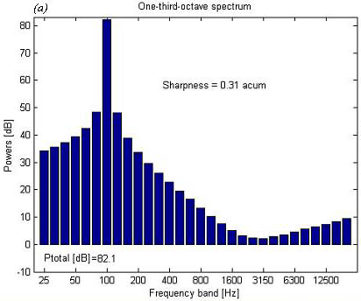
Tipovi buke u odnosu na frekvencijski karakter buke
Tonalna buka (tonal noise)
BUKA I VIBRACIJE
Notes:
Tonalna buka (tonal noise) je buka koju karakteriše pojedinačna frekvencijska ili uskopojasna komponenta koja se čujno izdvaja iz ukupne buke.
Inženjerska metoda za ocenjivanje čujnosti tonova:
Za postojanje istaknutog tona se poredi vremenski usrednjeni nivo zvučnog pritiska u nekom tercnom opsegu sa vremenski usrednjenim nivoima zvučnog pritiska u dva susedna tercna opsega;
Da bi se dokazalo postojanje istaknutog tona, zahteva se da vremenski usrednjeni nivo zvučnog pritiska u tercnom opsegu od interesa prekoračuje vremenski usrednjene nivoe zvučnog pritiska oba susedna tercna opsega za neku konstantnu razliku u nivoima. Konstantna razlika u nivoima tercnih opsega se menja sa frekvencijom. Mogući izbori za razlike u nivoima tercnih opsega:
15 dB u tercnim opsezima niskih frekvencija (od 25 Hz do 125 Hz);
8 dB u tercnim opsezima srednjih frekvencija (od 160 Hz do 400 Hz);
5 dB u tercnim opsezima visokih frekvencija (od 500 Hz do 10 000 Hz).

Slide 13
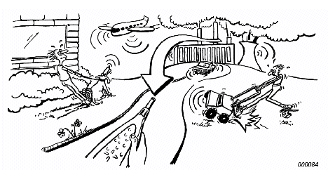
Tipovi buke u odnosu na obuhvat izvora buke
U odnosu na obuhvat izvora buke:
  Ukupna buka;
  Specifična buka;
  Rezidualna buka;
  Početna buka.
BUKA I VIBRACIJE
Notes:
U odnosu na obuhvat izvora buke razlikuju se:
Ukupna buka;
Specifična buka;
Rezidualna buka;
Početna buka.
UKUPNA BUKA (ZVUK) (total sound) je buka koja obuhvata sve uticaje različitih bliskih i dalekih izvora u datoj situaciji u datom vremenu.
SPECIFIČNA BUKA (ZVUK) (specific sound) je komponenta ukupne buke koja se može posebno identifikovati i koja je povezana sa određenim izvorom buke na ispitivanoj lokaciji.
REZIDUALNA BUKA (ZVUK) (residual sound) je ukupna buka koja ostaje na datom mestu u datoj situaciji kada se ne uzimaju u obzir razmatrani izvori specifične buke.
POČETNA (PRVOBITNA) BUKA (ZVUK) (initial sound) je ukupna buka prisutna u početnoj situaciji pre nego što dođe do bilo kakve promene trenutne situacije.

Slide 14

Pitanja za proveru znanja
Koje su osnovne karakteristike buke?
Koji su tipovi buke u odnosu na način promene
nivoa buke u funkciji vremena?
Koje su karakteristike ujednačene i promenljive buke?
Koje su razlike između promenljive kontinualne,
isprekidane i impulsne buke?
Koji su tipovi buke u odnosu na njen frekvencijski karakter?
Kako se koristi Inženjerska metoda za ocenjivanje čujnosti tonova?
Koji su tipovi buke u odnosu na obuhvat izvora buke?
BUKA I VIBRACIJE

